Slide 1


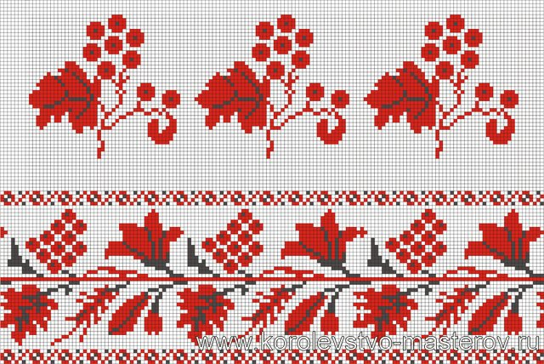
Рідний край, де ми живемо, Херсонщиною звемо!

Slide 2
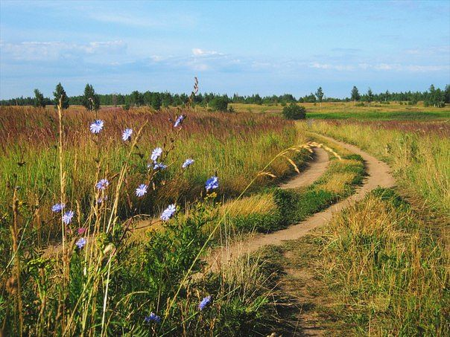


Slide 3


Південна краса України,
Смаглява моя сторона,
Земля, до якої ми линем
У цілому світі одна.
М.І. Братан

Slide 4

У всіх людей одна святиня,
Куди не глянь, де не спитай,
Рідніша їм своя пустиня,
Аніж земний в чужині рай.
Їм красить все їх рідний край.
Нема без кореня рослини,
А нас,людей, без Батьківщини.
М. Чернявський

Slide 5



Перша зупинка
«Історична»
Історична довідка:
Херсо́нська о́бласть — область у південній частині України, у межах Причорноморської низовини. На північному заході межує з Миколаївською, на півночі — з Дніпропетровською, на сході — із Запорізькою областями України, на півдні з Автономною Республікою Крим.
Херсонську область було утворено у 1944 році.

Slide 6

Герб області
Герб Херсонської області — символ, офіційна емблема області, в якому відображаються історія, особливості та традиції області. Затверджений рішенням Херсонської обласної ради 25 жовтня 2001 року.
Еталонний зразок Герба зберігається в Херсонській обласній раді. Автори обласної символіки: архітектор Сергій Сазонов і дизайнер Юрій Щепелев.

Slide 7





ВИДИ ГЕРБІВ
Перший герб Херсона
Радянський герб міста
Герб часів існування Херсонської губернії
Герб Херсона 1995 р
Сучасний
герб Херсона

Slide 8

Прапор області

Slide 9

Прапор Херсонської області є символом, що відображає історію й традиції області. Затверджений рішенням Херсонської обласної ради
25 жовтня 2001 року.
Прапор складається з трьох горизонтальних смуг: синьої, білої (яка удвічі ширша за інші) і синьої. На білу смугу в древковій частині полотнища накладений герб Херсонської області.

Slide 10
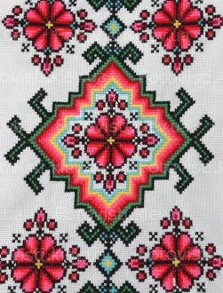
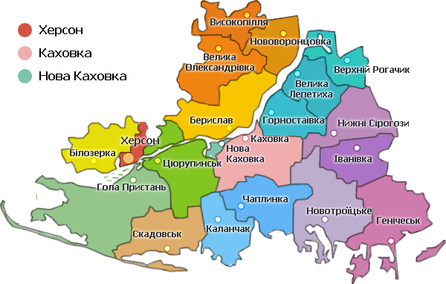

Площа: 28461 км² Обласний центр: Херсон

Slide 11

Райони: 18
Міста:
обласного значення 3
районного значення 6
Райони в містах: 3
Смт: 31
Села: 568
Загальна кількість населення області становить
1 076 147 (на 1.05.2013)

Slide 12
№ | Національність | Кількість осіб | Відсоток до загальної кількості
1 | Українці | 961 584 | 82,00 %
2 | Росіяни | 165 211 | 14,09 %
3 | Білоруси | 8 186 | 0,70 %
4 | Татари | 5 353 | 0,46 %
5 | Вірмени | 4 548 | 0,39 %
6 | Молдавани | 4 179 | 0,36 %
7 | Турки | 3 736 | 0,32 %
8 | Кримські татари | 2 072 | 0,18 %
9 | Цигани | 1 752 | 0,15 %
10 | Євреї | 1 732 | 0,15 %
11 | Інші | 14 336 | 1,22 %
 | Разом | 1 172 689 | 100 %

Slide 13
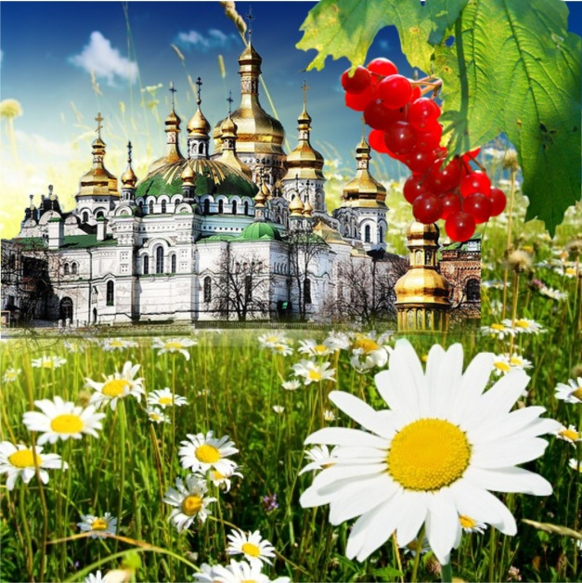

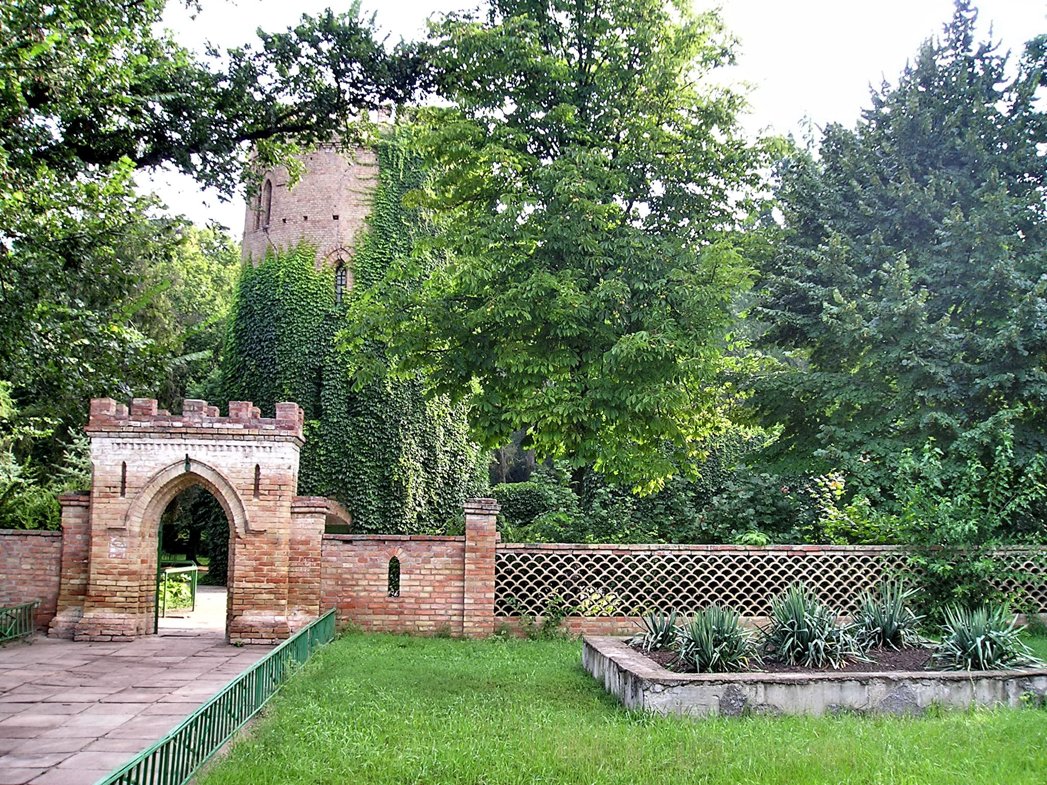
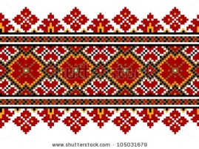
Друга зупинка
«Визначні місця Херсонщини»
Біосферний заповідник "Асканія Нова"

Slide 14
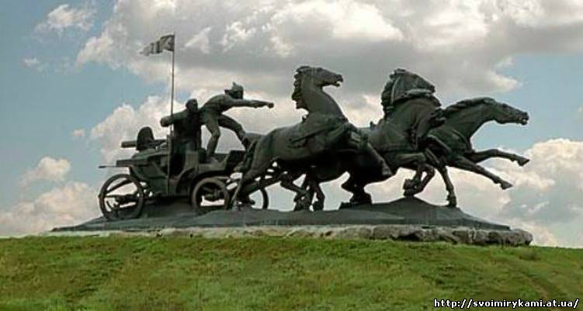
«Легендарна тачанка»

Slide 15
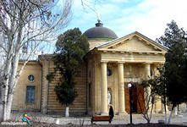
Свято-Катериненський собор та пантеон Херсонської фортеці.

Slide 16
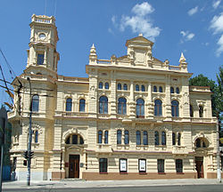
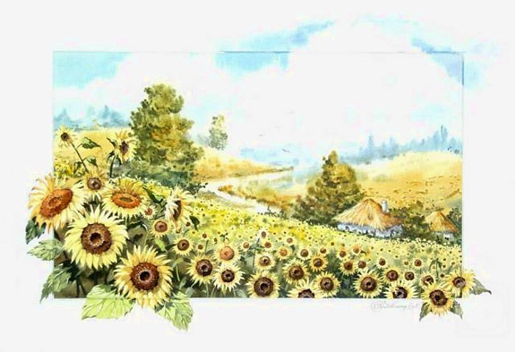

Херсонський художній музей iмені Олексія Шовкуненка

Slide 17
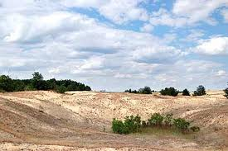
Олешківські піски

Slide 18
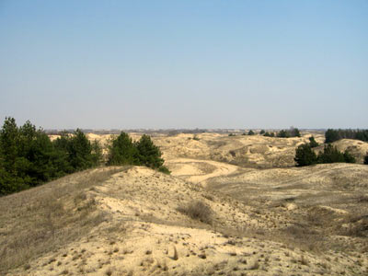
Ландшафтний заповідник «Саги»

Slide 19
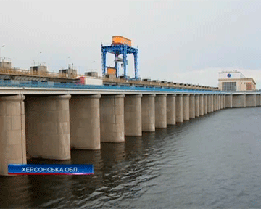
Каховська ГЕС

Slide 20

ТРЕТЯ ЗУПИНКА
«Видатні постаті Херсонщини»

Slide 21


Slide 22
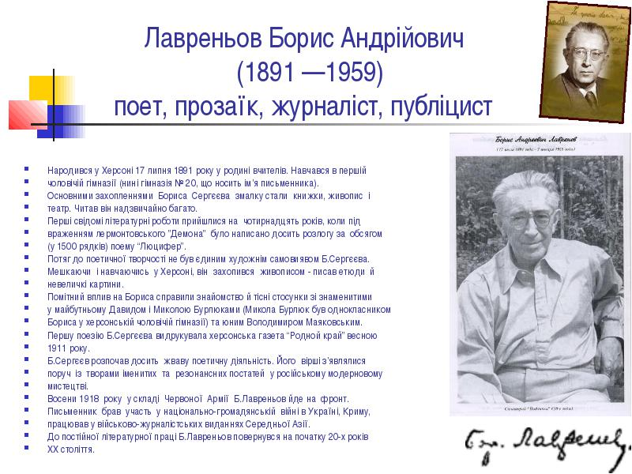

Slide 23
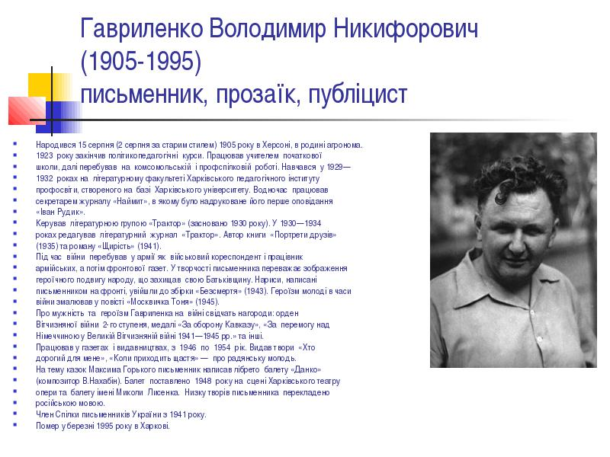

Slide 24
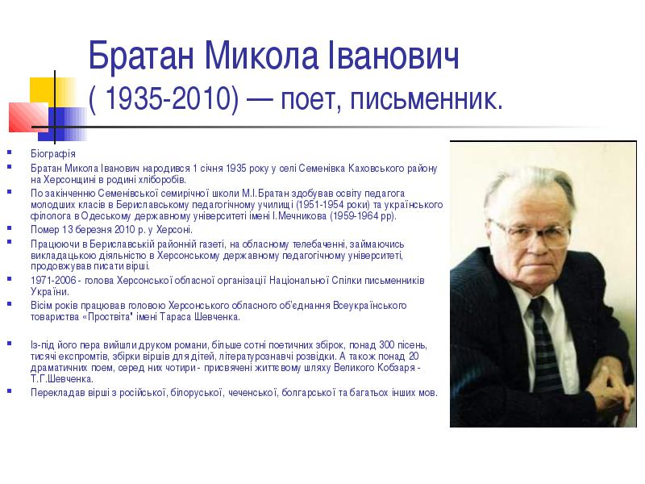

Slide 25


Slide 26
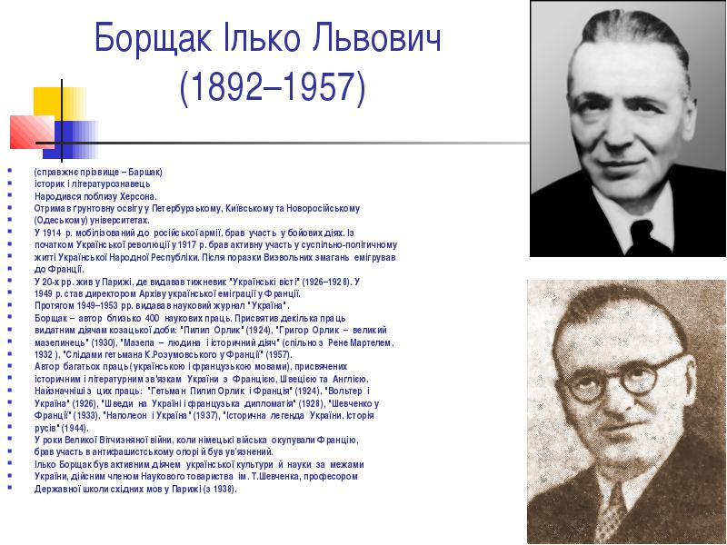

Slide 27

Четверта зупинка
«Змагальна»

Slide 28
Конкурс «Хто більше».
І завдання – назвати якнайбільше тварин і птахів, що водяться на території Херсонської області.
ІІ завдання - назвати страви національної кухні, традиційні для нашої області.

Slide 29
Конкурс «Народна мудрість»
Можеш вибирати друзів і дружину, | любов до вітчизни.
Людина без Вітчизни, як | корені росте.
Радше впадь, але | вибрати не можна тільки Батьківщину
Патріотизм — це не любов до ідеї, а | служить.
Забудеш рідний край — | а за те, що своя.
Добре тому, | не зрадь
Кожна травичка на своєму | соловей без пісні.
Краще вмерти стоячи, як жити | дома найкраще.
Жить — Вітчизні | пиріг.
Батьківщина - мати, умій | свій кут не гудь.
Люблять Батьківщину не за те, що вона велика, | твоє всохне коріння.
Удома і | на колінах.
Ліпше своя сяка-така хата, як | за неї - постояти.
На Батьківщині і шкоринка — | сонце ясніше світить.
Кожному мила | стіни помагають.
• Де був, там будь, а | мати народила.
Усюди добре, а | хто в своєму дому.
У рідному краю і | своя сторона.
• Там земля мила, де | чужа хата.

Slide 30
Моя Херсонщина
Херсонщино люба,
Моя ти перлино!
До твоїх просторів
У думці я лину.
Мене ти чаруєш
Своїми степами,
Де спів солов'їний
Бринить між гаями.
Мене ти чаруєш
Своїми вітрами,
Які розмовляють
Весь час з колосками.
Поля тут безкраї,
Та є в нас і хаща...
Херсонщино мила,
Ти в світі – найкраща.

